Slide 1
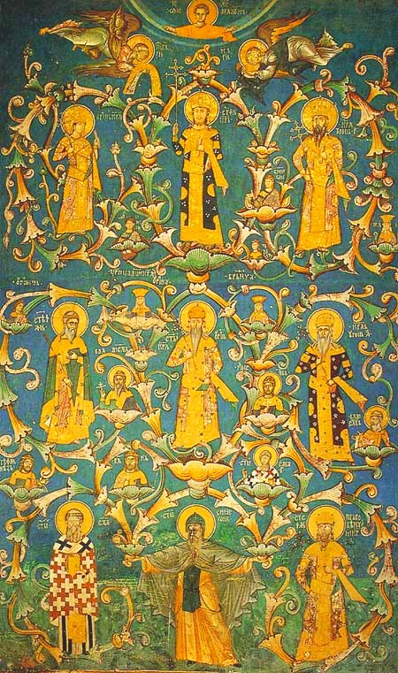
Држава Немањића 1166-1371

Slide 3
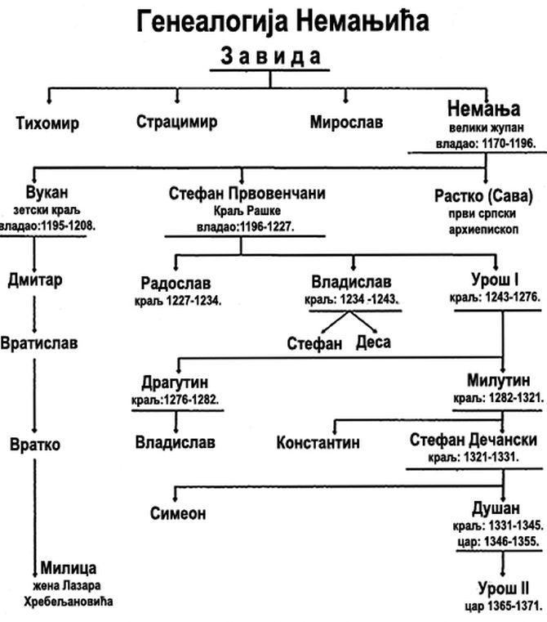

Slide 4
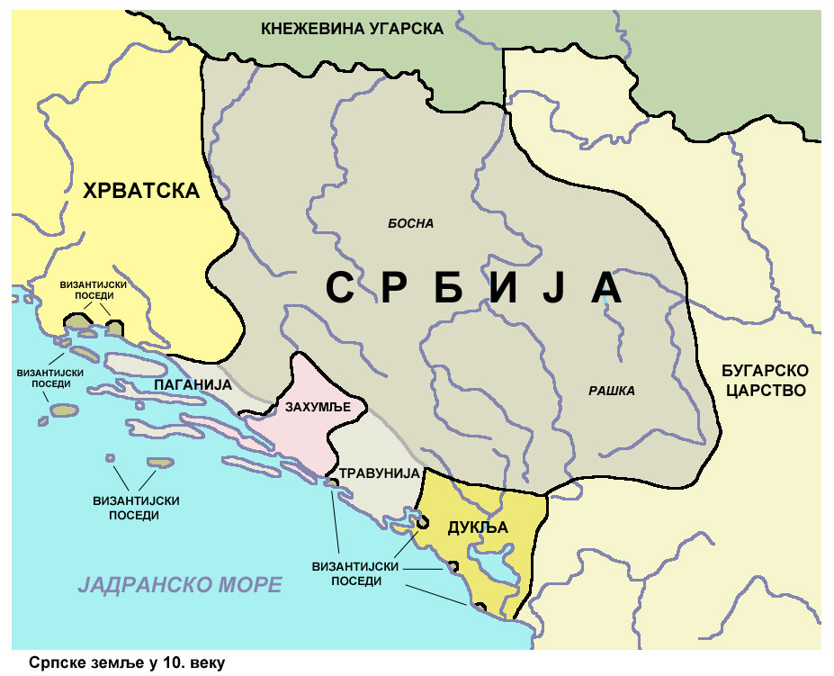

Slide 6
СТЕФАН НЕМАЊА 1166-1196
Родоначелник династије Немањић
Дошао на власт поразивши брата Тихомира у бици код села Пантино на Косову
Велики жупан
Ратовао са Византијом и поражен од Манојла Комнина и Исака Анђела
Протерао богумиле ( јеретике )

Slide 7
ОСВАЈАЊА СТЕФАНА НЕМАЊЕ
Освојио:
Делове северне Албаније
Косово
Крајеве око Јужне и Велике Мораве
Травунију,Захумље
Дукљу са градовима:Бар,Улциљ,Скадар,Котор

Slide 8
Византијски цареви
Манојло I Комнин
Исак II Анђео

Slide 9
Прогон јеретика
Црквено-државни сабор против богумила сазвао је велики жупан Стефан Немања код старе Петрове цркве у Расу.

Slide 10
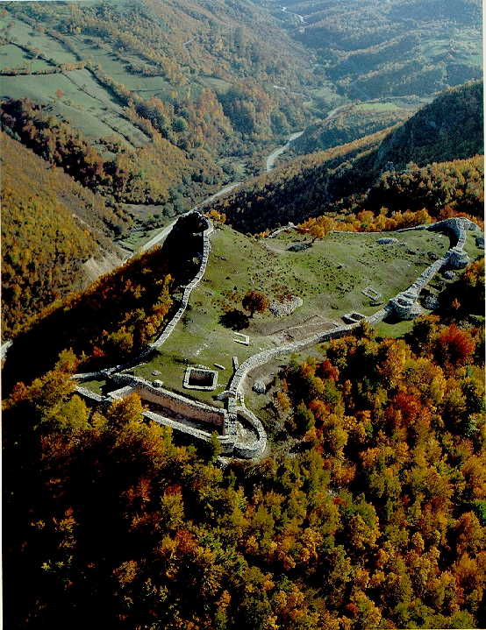
Средњовековни Рас

Slide 11
Трећи крсташки рат
Фридрих Барбароса („црвена брада „ ) са синовима
У Трећем крсташком рату 1189. године Барбароса се састао са Стефаном Немањом у Нишу где је срдачно дочекан. Сава Немањић га је излечио како би наставио пут према Светој Земљи.

Slide 12
АНА НЕМАЊИЋ
СИНОВИ:
ВУКАН
СТЕФАН
РАСТКО
Монашко име Анастасија Сахрањена је у припрати манастира Студенице.

Slide 13
ЗАДУЖБИНЕ СТЕФАНА НЕМАЊЕ

Slide 14
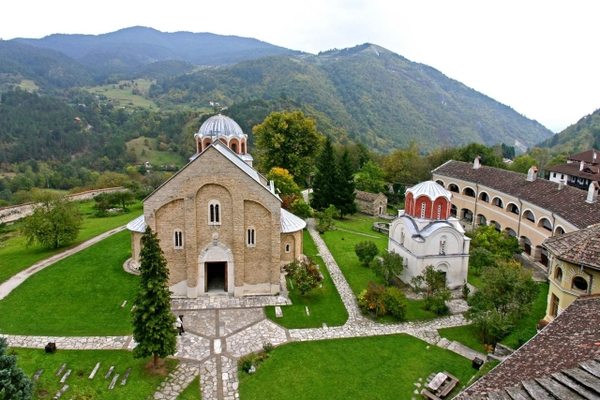
Студеница ( Краљево )

Slide 15
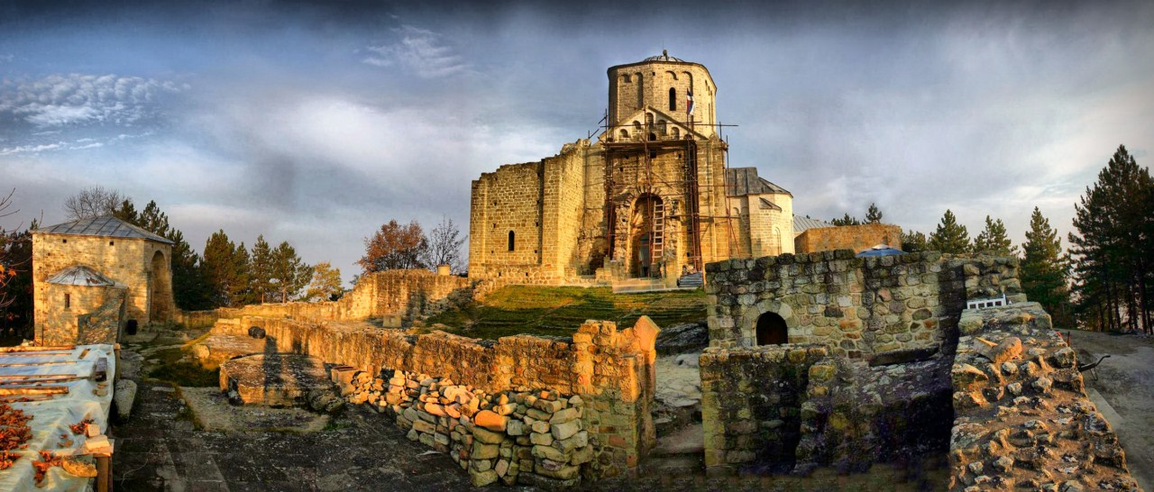
Ђурђеви ступови( брдо изнад Новог Пазара )

Slide 16
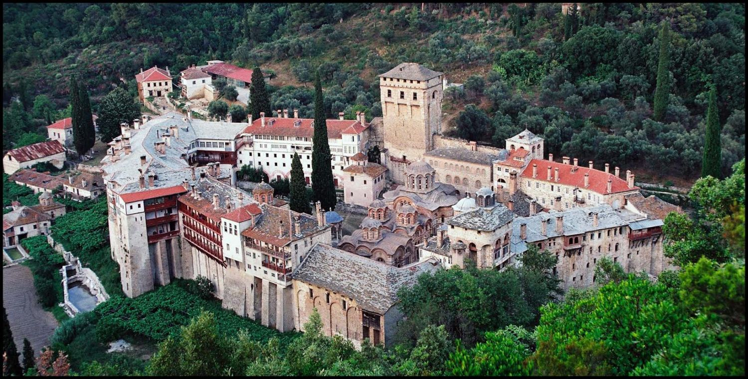
Хиландар ( Света гора )

Slide 17
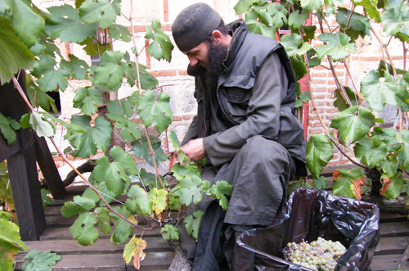
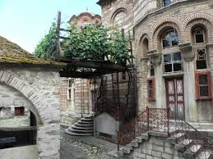
Лоза Стефана Немање у Хиландару (преко 800.година стара )

Slide 18
Смрт Стефана Немање
Преминуо је као монах Симеон у манастиру Хиландар, а његове мошти су 1208. године пренете у манастир Студеницу, у коме се и данас налазе.

Slide 19
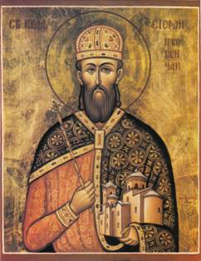
Стефан Првовенчани ( 1196-1228 )

Slide 20
Вукан Немањић
Најстарији син Стефана Немање.Управљао Зетом.После смрти оца долази у сукоб са братом Стефаном око престола.

Slide 21
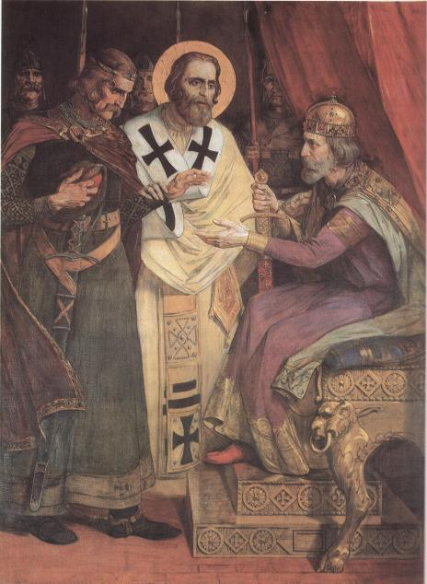
Свети Сава мири браћу

Slide 22
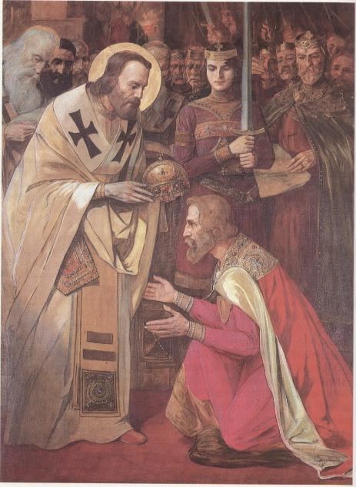
Свети Сава крунише Првовенчаног

Slide 23
ЗАПАМТИТИ !
1217- Србија постаје краљевина и међународно призната држава.
Стефан Немањић добија круну од папе Хонорија III из Рима.
1219. година – осамостаљење српске цркве.
( аутокефалност )
Сава Немањић постаје први српски архиепископ.

Slide 24
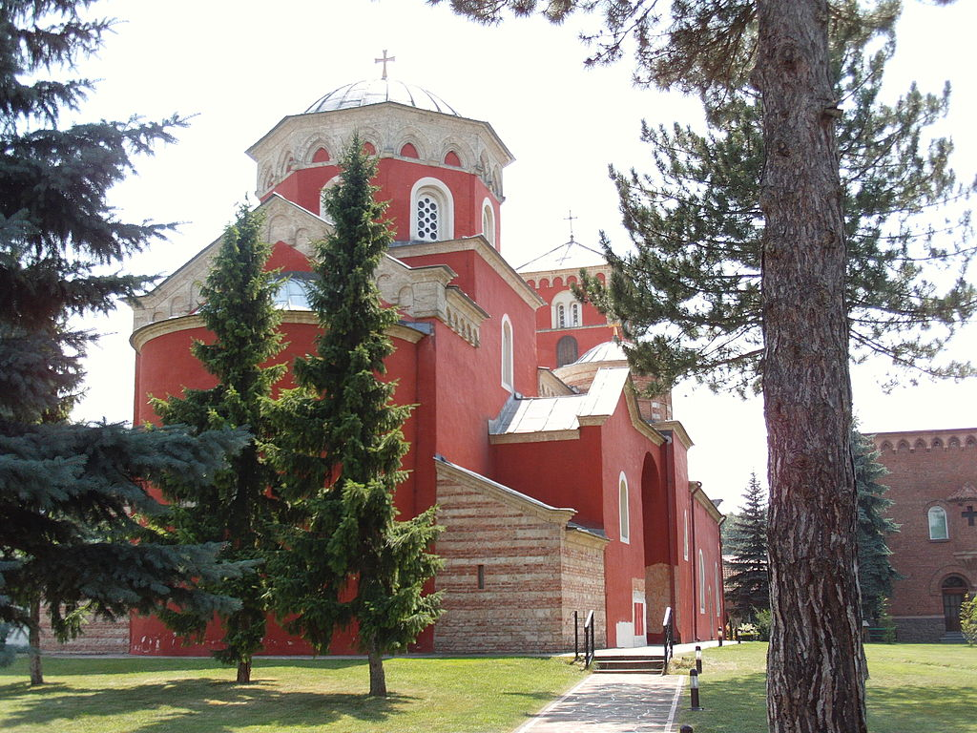
Манастир Жича-задужбина Стефана Првовенчаног и седиште архиепископије

Slide 25
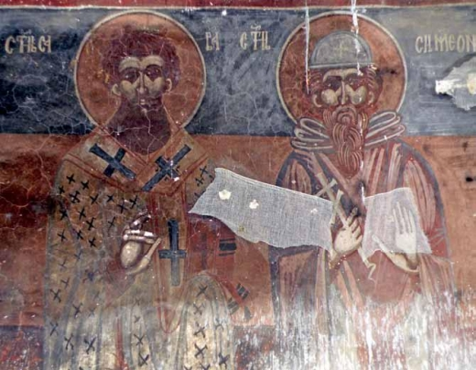
Свети Сава и Свети Симеон –фреска у цркви Св.Ђорђе

Slide 26
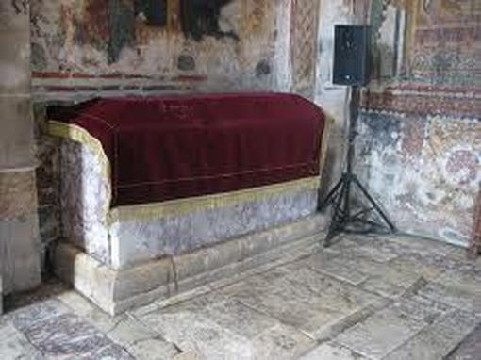
Саркофаг са моштима Првовенчаног у манастиру Студеница

Slide 27
Свети Сава-први српски Архиепископ

Slide 28
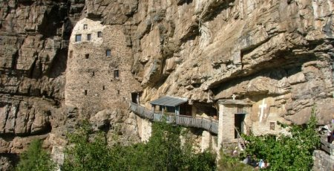
Испосница Светог Саве близу манастира Студеница

Slide 29
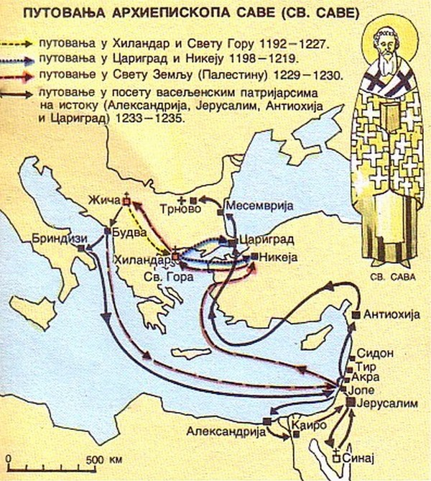

Slide 31
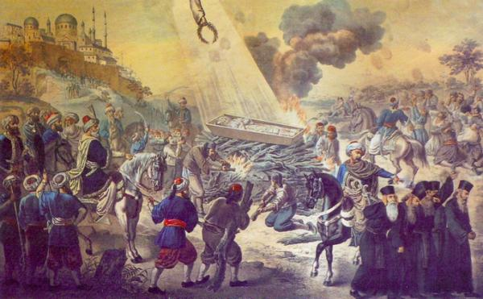
Синан- паша спаљује мошти Светог Саве на Врачару 1594.године

Slide 33
МАНАСТИРИ НА СВЕТОЈ ГОРИ

Slide 34
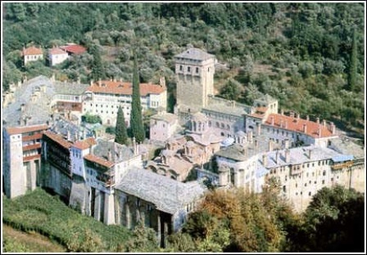
ХИЛАНДАР-СРПСКИ МАНАСТИР

Slide 35
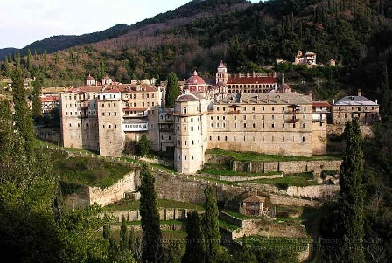
ЗОГРАФ-БУГАРСКИ МАНАСТИР

Slide 36
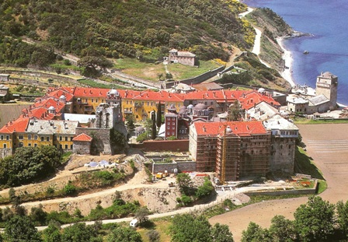
ИВИРОН-ГРУЗИЈСКИ МАНАСТИР

Slide 37
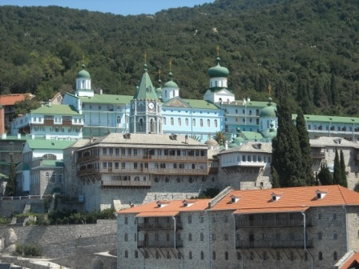
СВЕТИ ПАНТЕЛЕЈМОН-РУСКИ МАНАСТИР

Slide 38
НАУЧИЛИ СМО....

Slide 39
ОДГОВОРИ НА ПИТАЊА
1.
Династија Немањић влада Србијом од:
А) 10.-12.века
Б) 11.-14.века
Ц) 12.-14.века
2.
Стефан Немања је носио титулу:
а) кнеза
б) краља
Ц) жупана

Slide 40
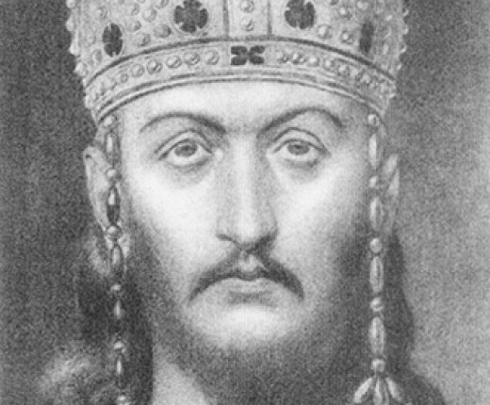
На слици је...?

Slide 41
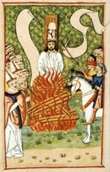
3.
4.
Који манастир не припада низу:
Хиландар,
Зограф,
Студеница,
Ђурђеви Ступови
Ко су богумили:
А) уметници
Б)они који воле Бога
Ц) отпадници од цркве

Slide 42
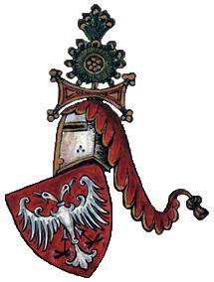
Које године Србија постаје краљевина:
А) 1346.
Б) 1219.
Ц) 1217.
Аутокефалан значи:
А) завистан
Б) самосталан
Ц) окупиран

Slide 43
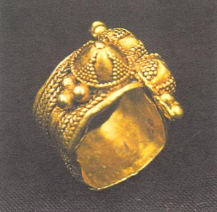
ЗАШТО ЈЕ СТЕФАН НЕМАЊИЋ НАЗВАН –ПРВОВЕНЧАНИ ?
А) ПРВИ СЕ ВЕНЧАО
Б) ПРВИ ЈЕ КРУНИСАН
Ц) ПРВИ ЈЕ ГРАДИО

Slide 44
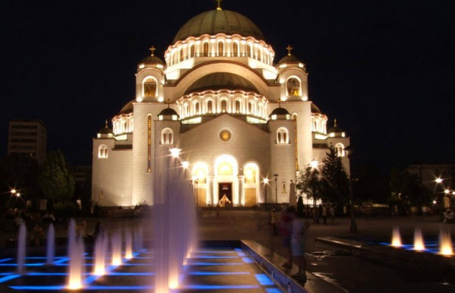
КАКО СЕ ЗОВЕ ПРВИ СРПСКИ АРХИЕПИСКОП ?

Slide 45
КОЈИ ДОГАЂАЈ ЈЕ ПРИКАЗАН НА СЛИЦИ?

Slide 46
ДОМАЋИ ЗАДАТАК!
1. Написати у свесци хронолошки све владаре династије Немањић (користити уџбеник,интернет,остало...)
2. Написати у свесци задужбине владара из династије Немањић или направити пано са сликама манастира.

